Slide 1
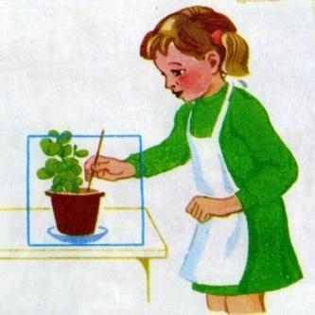
Проект
На тему: «Загадки комнатных растений»
Воспитатель: АвдонинаЕ.А.

Slide 2
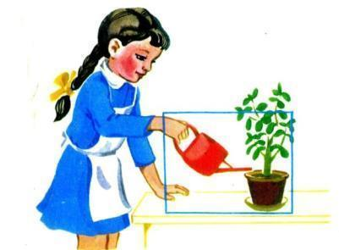
Цель: создать условия для овладения нового способа действия по изучению зеленого уголка в группе детского сада и способностей к самостоятельному поиску, сбору информации.

Slide 3
Задачи проекта:
1.Способствовать расширению знаний детей о комнатных растений;
2. Способствовать сформированию представлении о значимости комнатных цветов;
3. Развивать практические навыки уход за комнатными растениями.
4. Воспитание любви к природе родного края, воспитание наблюдательности и бережного отношения к растениям;
5. Способствовать развитию воспитания экологической культуры.
6. Улучшение экологической среды группы, объединение усилий педагога, детей, родителей, направленных на благоустройства и озеленение группы.
7. Формирование у старших дошкольников желания и способностей к самостоятельному поиску, сбору информации.

Slide 4
Актуальность:
Эффективность природоохранных мероприятий во многом зависит экологической культуры, особенно актуально это для подрастающего поколения.
Настоящей работой мы хотели обратить внимание на такую проблему, как развитие потребности у детей к познанию природы, растительного мира, повышения экологической грамотности дошкольников.
Большую роль в экологическом образовании старших дошкольников играет практическая исследовательская деятельность. Теоретические знания, должны стать базой для самостоятельного осмысления происходящих в природе процессов и явлений.
Проведение собственных исследований, наблюдений позволят обобщать, анализировать и способствовать экологически грамотному, безопасному для природы и собственного здоровья поведению. Практическая деятельность по созданию зеленого уголка позволит детям и родителям под руководством педагогов – изучать природу не только по книгам, но и по собственным наблюдениям.

Slide 5
Тип проекта: краткосрочный
Участники проекта: дети, родители

Slide 6
Этапы реализации проекта:
Подготовительный этап:
Постановка цели, определение и формы работы. Анкетирование детей «Что ты знаешь о комнатных растениях». Подбор иллюстративного видеоматериала, художественной литературы, дидактических игр. | Воспитатели Дети, воспитатели Воспитатели

Slide 7
Основной этап
Чтение познавательной литературы «Детская энциклопедия», «Комнатные растения»Разучивание загадок о комнатных растений. Чтение худож. литературы: Е.Серова «Наши цветы», М. Пришвин «Золотой луч». Беседа «Полезные лечебные комнатные растения», «Откуда появляются комнатные растения» Ситуативные общение по теме «Зачем нужны комнатные растения в доме» С/и «Узнай по описанию» «Назови комнатные растения на заданный звук» | Воспитатели Воспитатели, дети

Slide 8
Опытно-экспериментальная деятельность.
«На свету и в темноте»; «С водой и без воды»; «Как помочь растению» Пальчиковая игра «Цветок» Сопряженная гимнастика «Цветок» Динамическая игра «На окне в горшочках…» Художественно- творческая деятельность: Рисование с натуры комнатных цветов Барельеф «Фиалка» Рассматривание буклетов, открыток, видеоматериала по теме : «Комнатные растения: наши друзья или враги»; «Подбираем цветы для детской комнаты» - консультации для родителей | Воспитатели

Slide 9
Заключительный этап
«Мой любимый комнатный цветок» Презентация | Родители, дети Воспитатели

Slide 10
Фикус Родина Фикуса – Азия и Африка. Молодые листья фикуса свернутые трубочкой. Фикусы бывают похожими на дерево, и на вечно зеленые кустарники. Фикусы полезные растения его используют для украшения жилищ. Все фикусы любят свет и быстро растут.

Slide 11
У моей бабушки очень много комнатных цветов. Есть фикус, традесканция, много разноцветных фиалок на подоконнике. С цветами в комнате красиво. Я помогаю бабушке ухаживать за цветами: поливаю их, делаю им «душ». Поэтому цветы растут и цветут.

Slide 12
Спатифиллум- очень красивый цветок.
У меня в доме растет цветок, похожий на парус или флажок. Это спатифиллум- очень популярное растение, у него красивые листья и цветы. Растение любит тепло и опрыскивание. Когда цветок цветет, у него тонкий аромат, особенно по утрам.

Slide 13
Фиалка
Очень милые цветы,
Розовые лепестки,
Проявите чуть смекалки
Те цветы зовут….(фиалки)

Slide 14
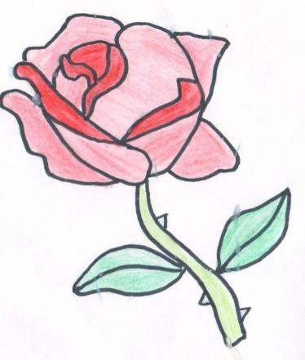
Гибискус (Китайская роза)
Замечательное, очень красивое растение. В Индии, Китае цветы гибискуса используют на свадьбах, как украшение. Есть сорта, которые употребляю, как чай.
Китайская роза наполняет деревце с ярко зелеными листьями с зубчиками по краям цветы- махровые, с нежными тонкими лепестками. Гибискус растет около 20 лет. Растение любит свет, хороший полив, любит чистоту.

Slide 15
Фиалка
Цветок фиолетовый, маленький
Растет у людей на виду
Такой замечательный, нежный
Смотри сколько хочешь – не жалко
И мы догадались по цвету,
Его называют ФИАЛКА.

Slide 16
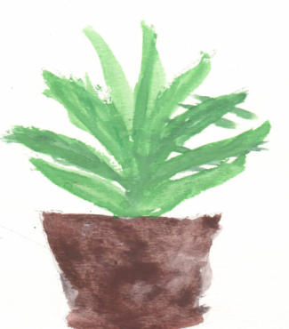
На целый век украсит дом И всех излечит в доме том Цветок тот неказист на вид но как целитель знаменит!
Есть такой цветок – алоэ
Оно целебное такое!
На ранку стоит капнуть сок-
И заживет в кратчайший срок.

Slide 17
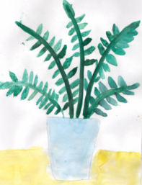
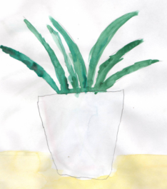
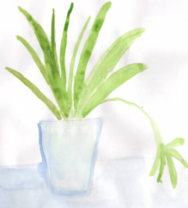
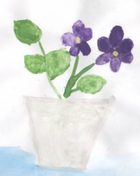
Рисование с натуры комнатных цветов

Slide 18
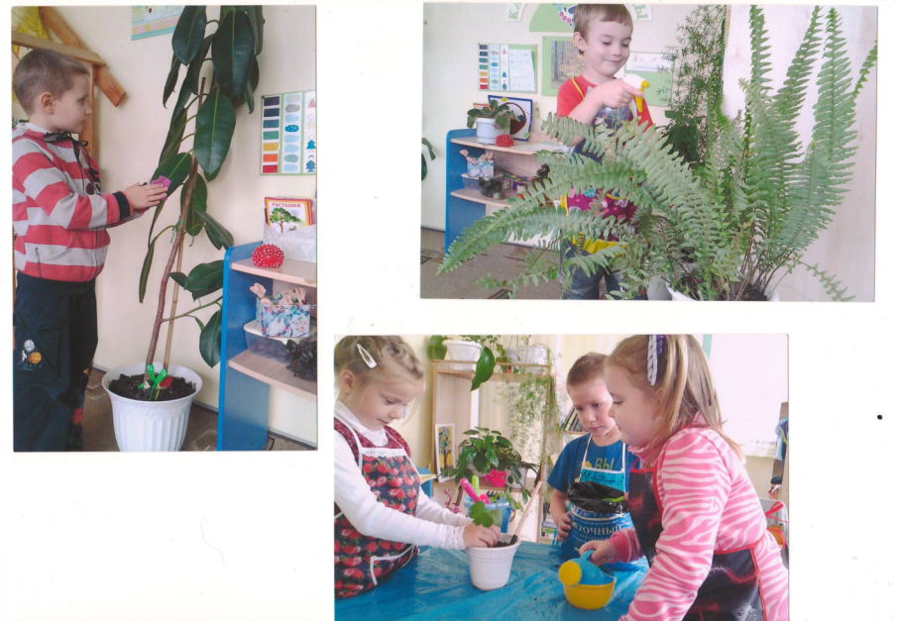

Slide 19
Конец

